Slide 1
CONCEPT
毎年90万人の新社会人が抱える社会に出る前の不安
新社会人ブルー

Slide 2
CONCEPT
CONCEPT
#新社会人ブルー処方箋
社会に出る前その不安、ちょっぴりラクになるかもしれません。

Slide 3
COPY&DESIGN
COPY
DESIGN
新社会人ブルーをポジティブに変換する
ギャルマインド言葉の贈り物
足を留めたくなる/手に取りたくなる
ポジティブで若年層を惹きつける世界観
社会に出る前その不安、ちょっぴりラクになるかもしれません。

Slide 4
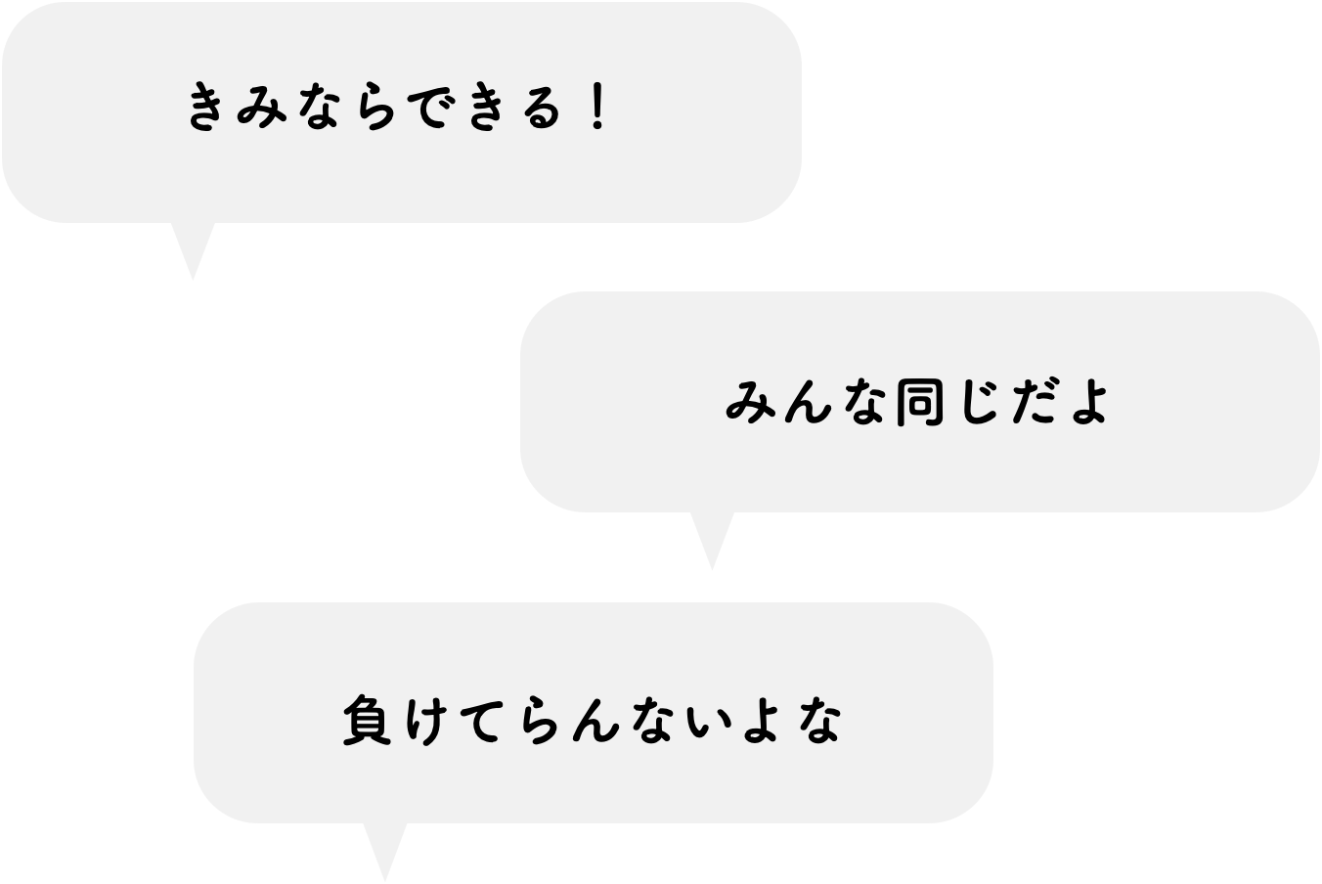
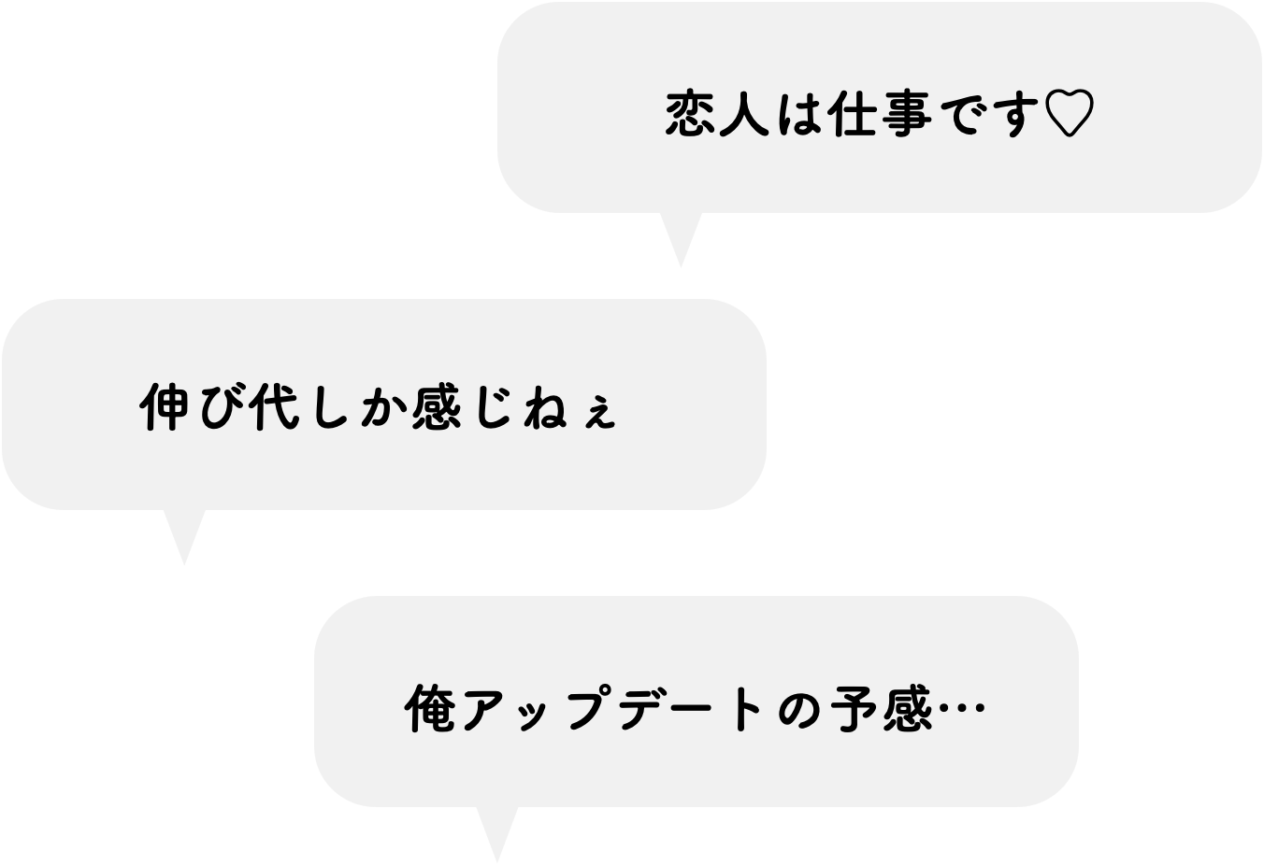
COPY&DESIGN
応援 < 代弁
社会に出る前その不安、ちょっぴりラクになるかもしれません。
代弁とは、自分のこと。誰かに見せたい感じがより強くつくれるのではと思いました。

Slide 5
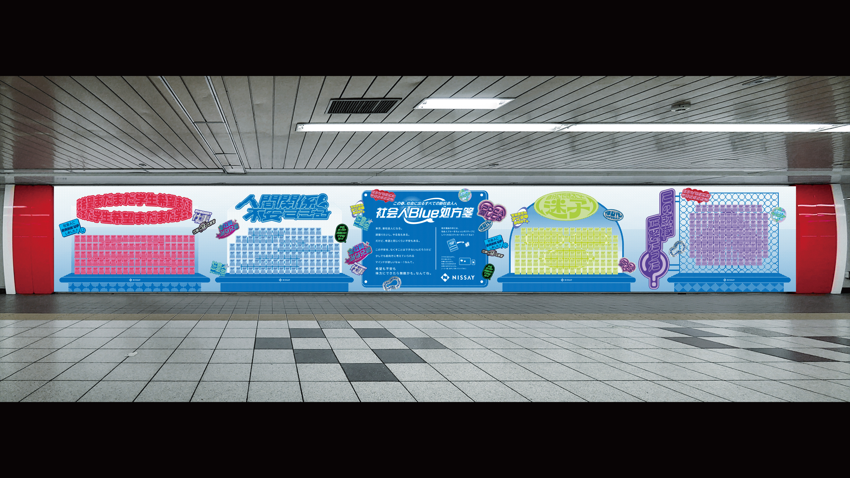
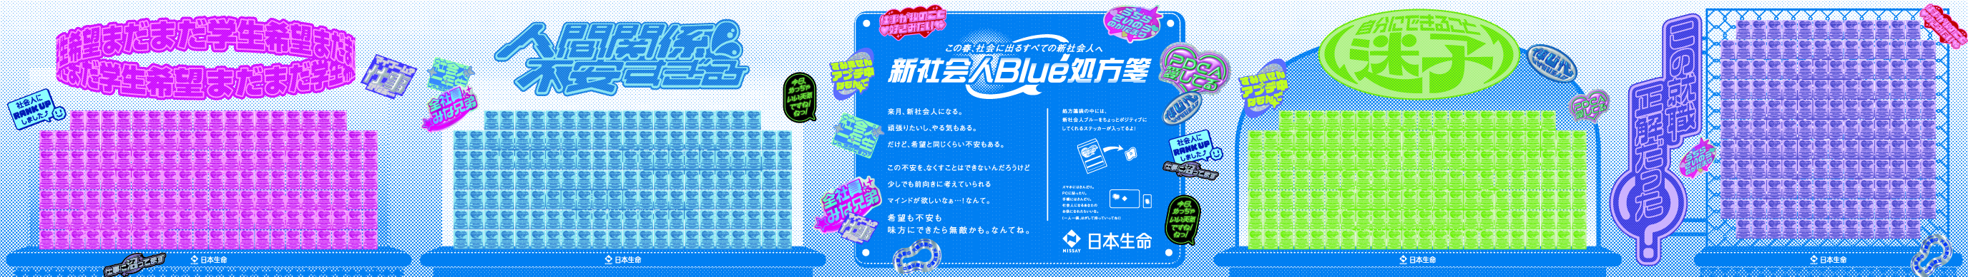

Slide 6
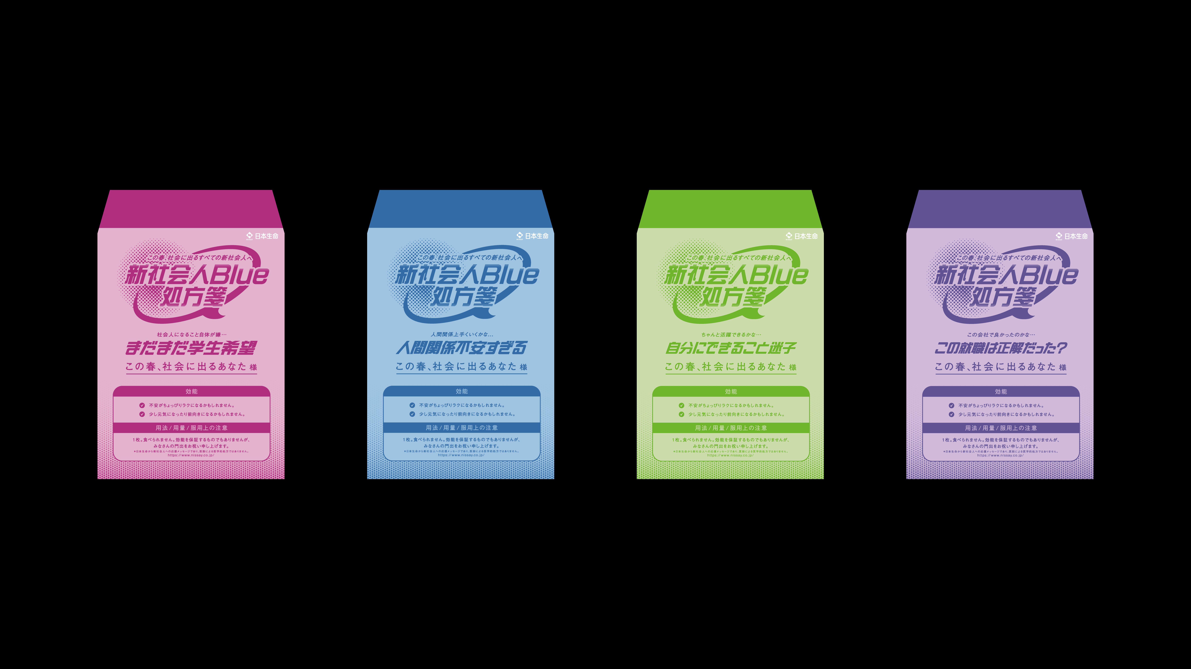

Slide 7

COPY&DESIGN

Slide 8
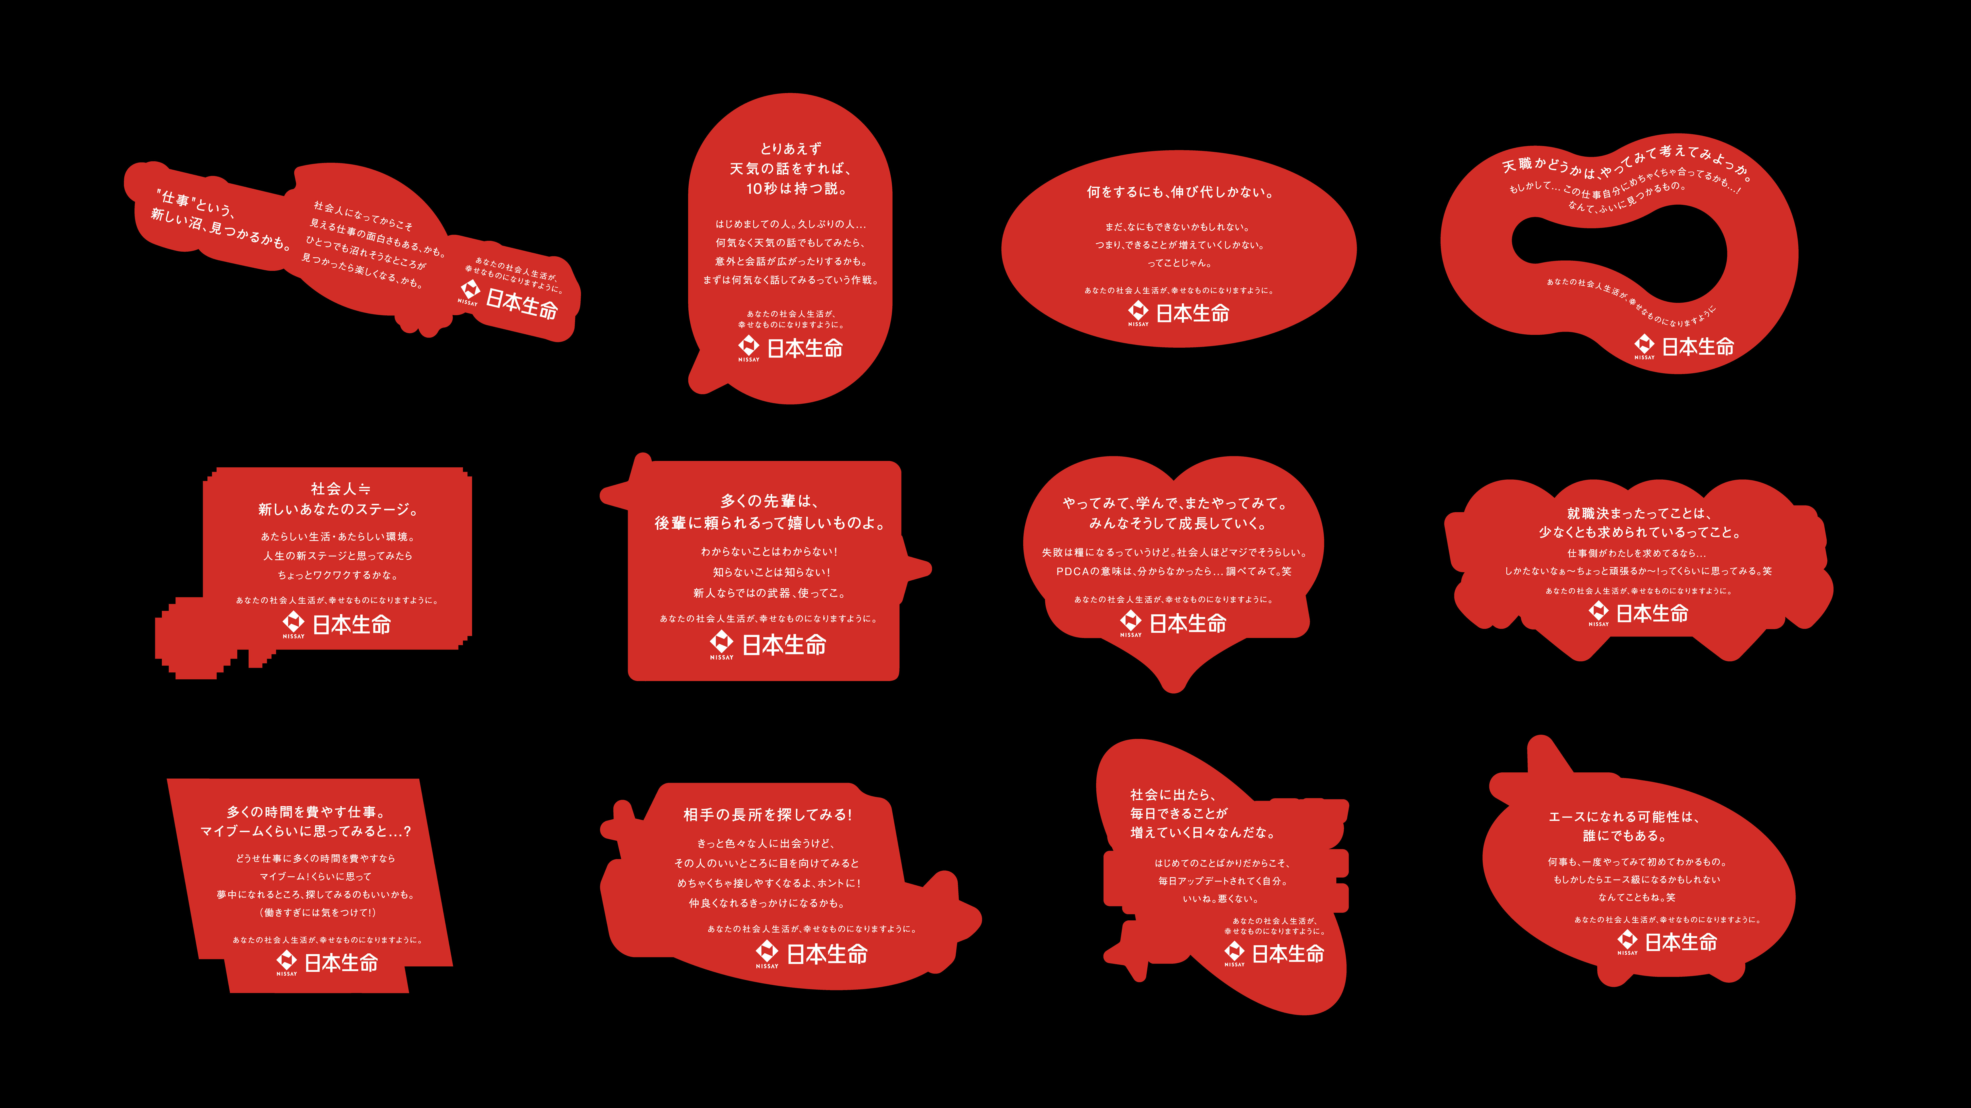
COPY&DESIGN

Slide 9
COPY&DESIGN
OOH
処方箋ピールオフ
ステッカー×言葉の贈り物
社会人ブルー（新社会人の抱える不安）
ギャルマインドポジティブワード
こういう不安あるなぁ
わたしも来月社会人だ...
こういうキモチでいきたいわ
活躍できるかな...
人間関係上手くいくかな...
やばい！ポジティブで好き！笑
社会人になること自体が嫌...
この会社でよかったのかな...
若年層にとっては根強いブーム。
スマホケースに入れたりPCに貼ったり。
より、若年層の側にいられる。
→この4つを、若年層視点の言葉で掲出し入口に。
Notes:
PRは効果があるかわりに多くの情報を載せることが難しい。
そのため、若者の悩みを４つのカテゴリに分けて、端的な企画説明を行う。

Slide 10
STATEMENT
#新社会人ブルー処方箋
来月、新社会人になる。
頑張りたいし、やる気もある。
だけど、希望と同じくらい不安もある。
この不安を、なくすことはできないんだろうけど
少しでも前向きに考えていられる
マインドが欲しいなぁ…！なんて。
希望も不安も
味方にできたら無敵かも。なんてね。
Notes:
企画の詳細な内容を説明。
シートが面白くないと企画に込めた想いも伝わらないため、
“悩みに寄り添う”イメージが湧くように敢えて文字だけのメッセージを添える。

